Slide 1
Tuần 25, tiết 25.
Bài 21: KHỞI NGHĨA LÝ BÍ. NƯỚC VẠN XUÂN (542-602)
MÔN LỊCH SỬ 6

Slide 2
BÀI 21: KHỞI NGHĨA LÝ BÍ. NƯỚC VẠN XUÂN (542- 602)
1. Nhà Lương siết chặt ách đô hộ như thế nào?
- Đầu TK VI, nhà Lương đô hộ nước ta, siết chặt đô hộ trên các mặt: hành chính, kinh tế, xã hội.
- Hành chính: chia nước ta thành Giao Châu, Ái Châu, Đức Châu, Lợi Châu, Minh Châu, Hoàng Châu.

Slide 3
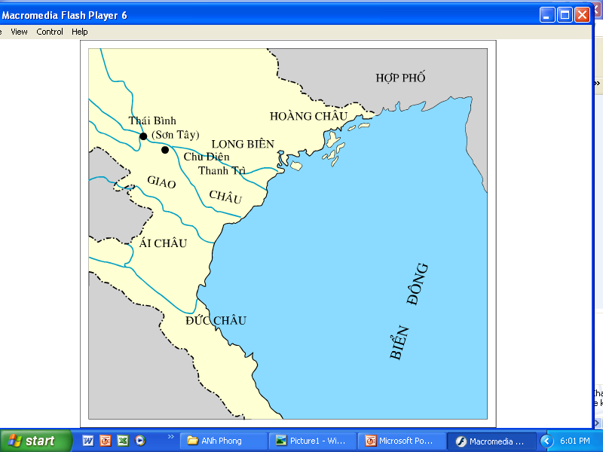
Đơn vị
hành chính ngày nay
HOÀNG CHÂU
GIAO CHÂU
QUẢNG NINH
ÁI CHÂU
ĐỒNG BẰNG VÀ TRUNG
DU BẮC BỘ
ĐỨC CHÂU
LỢI CHÂU
MINH CHÂU
THANH HÓA
NGHỆ AN, HÀ TĨNH
Lược đồ nước ta thế kỉ VI
Notes:
3

Slide 4
BÀI 21: KHỞI NGHĨA LÝ BÍ. NƯỚC VẠN XUÂN (542- 602)
1. Nhà Lương siết chặt ách đô hộ như thế nào?
- Đầu TK VI, nhà Lương đô hộ nước ta, siết chặt đô hộ trên các mặt: hành chính, kinh tế, xã hội
- Hành chính: chia nước ta thành Giao Châu, Ái Châu, Đức Châu, Lợi Châu, Minh Châu, Hoàng Châu
- Kinh tế: đặt ra hàng trăm thứ thuế
Xã hội: chủ trương tôn thất nhà Lương
(tôn thất: người cùng họ với vua)
=> Chính sách tàn bạo, mất lòng dân.

Slide 5
Bảng so sánh chính sách cai trị của nhà Lương với nhà Hán
Chính sách cai trị
Nhà Hán
Nhà Lương
Hành chính
- Chia nước ta thành 3 quận: Giao Chỉ, Cửu Chân, Nhật Nam
- Chia nước ta thành 6 châu: Giao Châu, Ái Châu, Đức Châu, Minh Châu, Lợi Châu, Hoàng Châu
Kinh tế
- Nộp các loại thuế (nhiều nhất là sắt và muối)
- Cống nạp sản vật quý
- Đặt ra hàng trăm thứ thuế (nhiều loại vô lí)
- Cống nạp sản vật quý
Văn hóa, xã hội
- Bắt dân ta theo phong tục người Hán
- Thi hành chính sách phân biệt đối xử gay gắt

Slide 6
BÀI 21: KHỞI NGHĨA LÝ BÍ. NƯỚC VẠN XUÂN (542 - 602)
1. Nhà Lương siết chặt ách đô hộ như thế nào?
2. Khởi nghĩa Lý Bí. Nước Vạn Xuân thành lập
2.1. Khởi nghĩa Lý Bí:

Slide 7
Lý Bí (còn gọi là Lý Bôn), quê ở Thái Bình.Tổ tiên là người Trung Quốc nhưng sang nước ta lập nghiệp từ lâu. Ông được cử giữ chức chỉ huy quân đội ở Đức Châu (Nghệ An-Hà Tĩnh). Vì căm ghét bọn đô hộ, ông từ quan về quê, ngấm ngầm liên lạc với các hào kiệt để chuẩn bị nổi dậy.

Slide 8
BÀI 21: KHỞI NGHĨA LÝ BÍ. NƯỚC VẠN XUÂN (542- 602)
1. Nhà Lương siết chặt ách đô hộ như thế nào?
2. Khởi nghĩa Lý Bí. Nước Vạn Xuân thành lập
2.1. Khởi nghĩa Lý Bí
a. Nguyên nhân
- Chán ghét chính quyền đô hộ.
- Thương dân trước tình cảnh cơ cực.
→ Khởi nghĩa bùng nổ

Slide 9
BÀI 21: KHỞI NGHĨA LÝ BÍ. NƯỚC VẠN XUÂN (542 - 602)
1. Nhà Lương siết chặt ách đô hộ như thế nào?
2. Khởi nghĩa Lý Bí. Nước Vạn Xuân thành lập
2.1. Khởi nghĩa Lý Bí
a. Nguyên nhân
b. Diễn biến
Lược đồ trình bày diễn biến cuộc khởi nghĩa

Slide 10
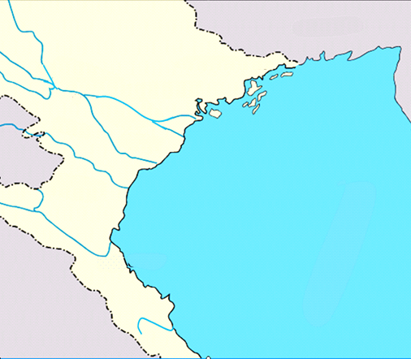
Tinh Thiều
Triệu Túc
Triệu Quang Phục
HỢP PHỐ
Xuân 542
S. Lô
Thái Bình
HOÀNG CHÂU
S. Hồng
(Sơn Tây)
LONG BIÊN
S. Đà
Chu Diên
Thanh Trì
GIAO CHÂU
Hào kiệt và nhân dân khắp nơi hưởng ứng cuộc khởi nghĩa Lý Bí.
S. Mã
ÁI CHÂU
BIỂN ĐÔNG
Phạm Tu
S. Cả
ĐỨC CHÂU
Chú thích
Nơi Lý Bí phất cờ khởi nghĩa
Nơi hào kiệt kéo về hưởng ứng
LƯỢC ĐỒ : KHỞI NGHĨA LÝ BÍ

Slide 11
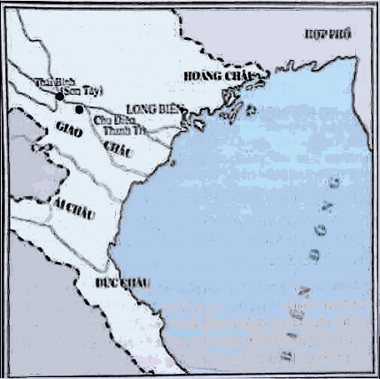
4 -542
Tiêu Tư
HỢP PHỐ
Đầu năm 543
HOÀNG CHÂU
542-Thái Bình
Tiêu Tư
LONG BIÊN
Khi Tiêu Tư bỏ về Trung Quốc, quân Lương kéo quân đàn áp
Hướng tấn công của ta.
Hướng tấn công của giặc.
Giặc rút lui.
Nơi quân ta chiến thắng
Tiêu Tư
LƯỢC ĐỒ KHỞI NGHĨA LÝ BÍ
Notes:
11

Slide 12
BÀI 21: KHỞI NGHĨA LÝ BÍ. NƯỚC VẠN XUÂN (542 - 602)
1. Nhà Lương siết chặt ách đô hộ như thế nào?
2. Khởi nghĩa Lý Bí. Nước Vạn Xuân thành lập
2.1. Khởi nghĩa Lý Bí
a. Nguyên nhân
b. Diễn biến
Mùa xuân 542, Lý Bí phất cờ khởi nghĩa ở Thái Bình, hào kiệt khắp nơi hưởng ứng.
Gần 3 tháng, nghĩa quân chiếm được hầu hết các huyện - Tiêu Tư bỏ chạy về Trung Quốc.
- 4 – 542, nhà Lương cho quân sang đàn áp, nghĩa quân kéo lên phía Bắc đánh bại quân Lương, giải phóng Hoàng Châu.
Năm 543, nhà Lương phản công lần 2.
Ta chủ động đón địch -> giành thắng lợi

Slide 13
BÀI 21: KHỞI NGHĨA LÝ BÍ. NƯỚC VẠN XUÂN (542 - 602)
1. Nhà Lương siết chặt ách đô hộ như thế nào?
2. Khởi nghĩa Lý Bí. Nước Vạn Xuân thành lập
2.1. Khởi nghĩa Lý Bí:
a. Nguyên nhân
b. Diễn biến
c. Kết quả:
Thắng lợi vẻ vang

Slide 14
BÀI 21: KHỞI NGHĨA LÝ BÍ. NƯỚC VẠN XUÂN (542 - 602)
1. Nhà Lương siết chặt ách đô hộ như thế nào?
2. Khởi nghĩa Lý Bí. Nước Vạn Xuân thành lập
2.1. Khởi nghĩa Lý Bí
2.2. Nước Vạn Xuân thành lập

Slide 15
Sơ đồ bộ máy nhà nước
Là bộ máy Nhà nước sơ khai đơn giản, tổ chức nhà nước độc lập, tự chủ của nhân dân ta.
Hoàng đế
(Lý Nam Đế)
Thái phó
(Triệu Túc)
Ban Văn
(Tinh Thiều)
Ban Võ
(Phạm Tu)

Slide 16
NGÀY XUÂN LẬP NƯỚC
Năm 544, Lý Bí quét sạch giặc đô hộ. Sau những năm chiến đấu gian khổ, đất nước giành lại được quyền tự chủ. Lý Bí mong muốn xây dựng một đất nước độc lập lâu dài. Lễ thành lập đất nước năm ấy được tổ chức trang nghiêm. Lý Nam Đế uy nghi trong chiếc áo hoàng bào, bước lên trên bàn thờ trịnh trọng đọc:
“Hôm nay, ngày mồng một tháng giêng năm Giáp Tý. Nhân tiết xuân con cháu nước Việt kính dâng trời đất đế hiệu nước Nam: Vạn Xuân từ đây, tên nước muôn đời…”
Điện Vạn Thọ
Chùa Khai Quốc

Slide 17
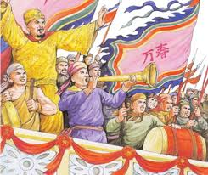
Việc Lý Bí thành lập nước Vạn Xuân có ý nghĩa gì?
Ý nghĩa:
Chứng tỏ nước ta có giang sơn riêng, bờ cõi riêng, sánh vai và không lệ thuộc vào Trung Quốc, đó là ý chí của dân tộc Việt Nam.

Slide 18
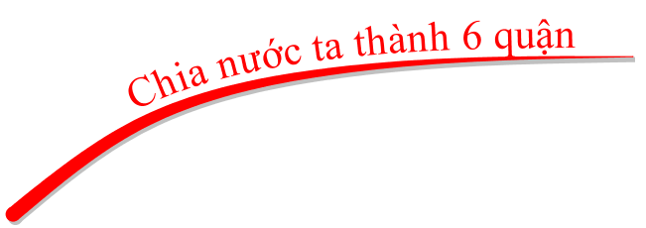
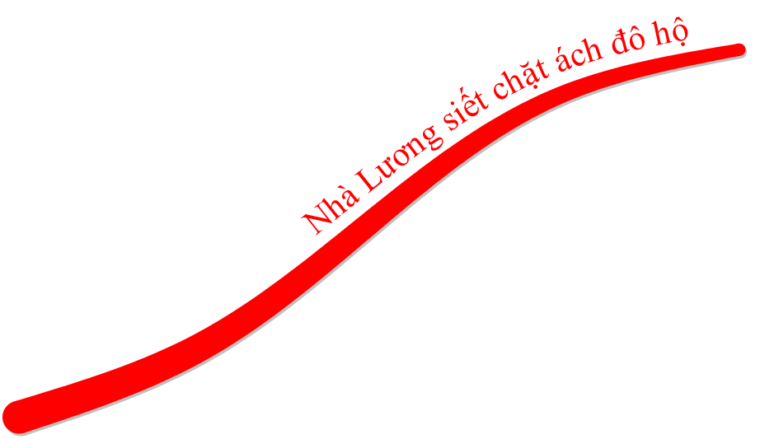
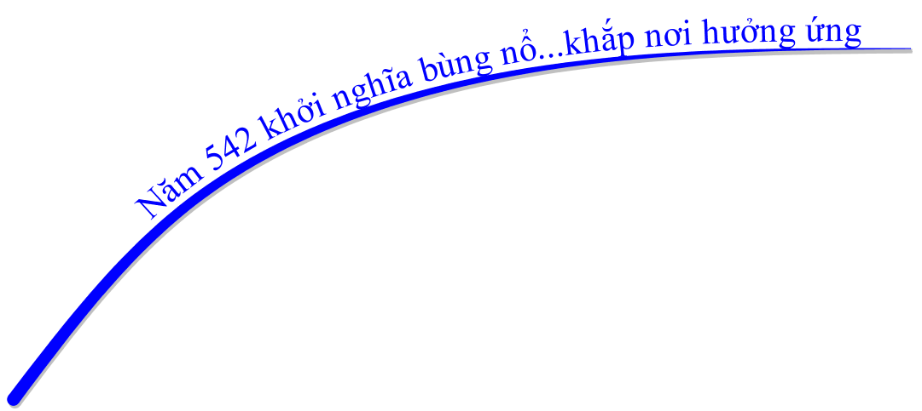
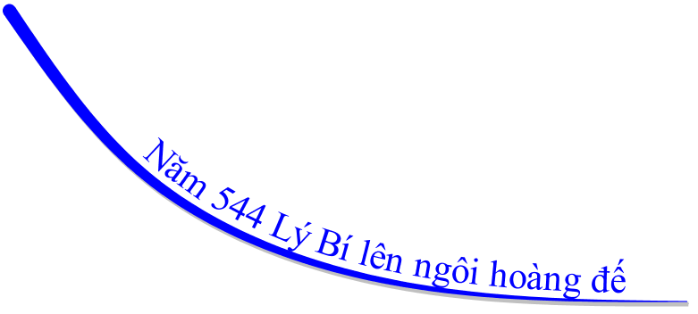
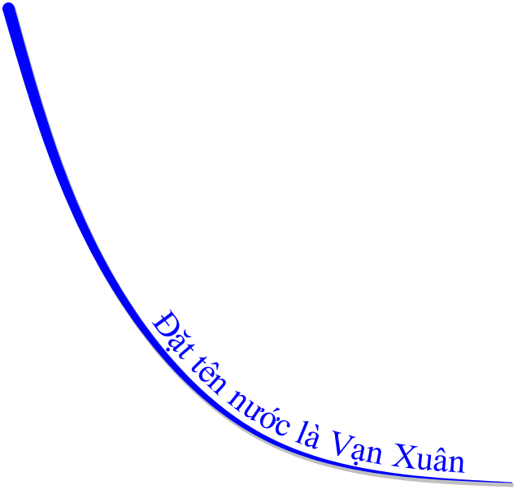
Sơ đồ tư duy bài học.

Slide 19
Hướng dẫn tự học
1. Ôn tập về khởi nghĩa Lý Bí, nước Vạn Xuân thành lập.
2. Trả lời câu hỏi SGK/trang 60.

